Slide 1



Selamat Menyertai program Kesihatan
untuk
Kanak-kanak Pintar!

Slide 2




AIR
PELAJARAN 6

Slide 3
udara
TARIK NAFAS...
HEMBUS NAFAS!
PELAJARAN 6

Slide 4






Bernafas Berlaku
Secara Automatik
Tahukah kamu, kita bernafas secara automatik, walaupun masa tidur?

Slide 5



PERNAFASAN SEDAR BOLEH MEMBANTU KITA
Bila kita fokus pada nafas, kita boleh rasa:
Lebih tenang
Lebih fokus
Lebih sihat!

Slide 6



SQUARE BREATHING
Mari kita cuba Senaman Nafas Kotak (Square Breathing)!
🟦 Tarik nafas 4 saat
🟦 Tahan 4 saat
🟦 Hembus 4 saat
🟦 Tahan 4 saat

Slide 7
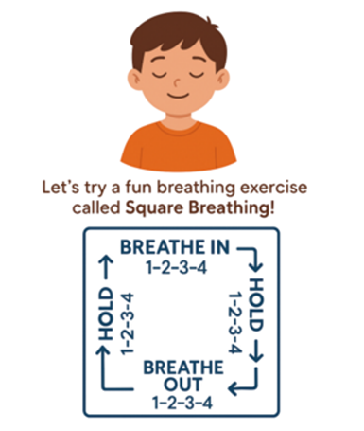
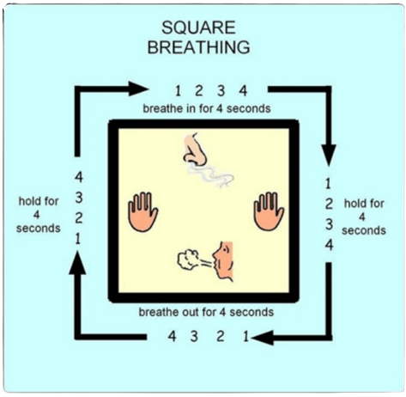

Slide 8

Guided Square Breathing Exercise in 2 minutes

Slide 9
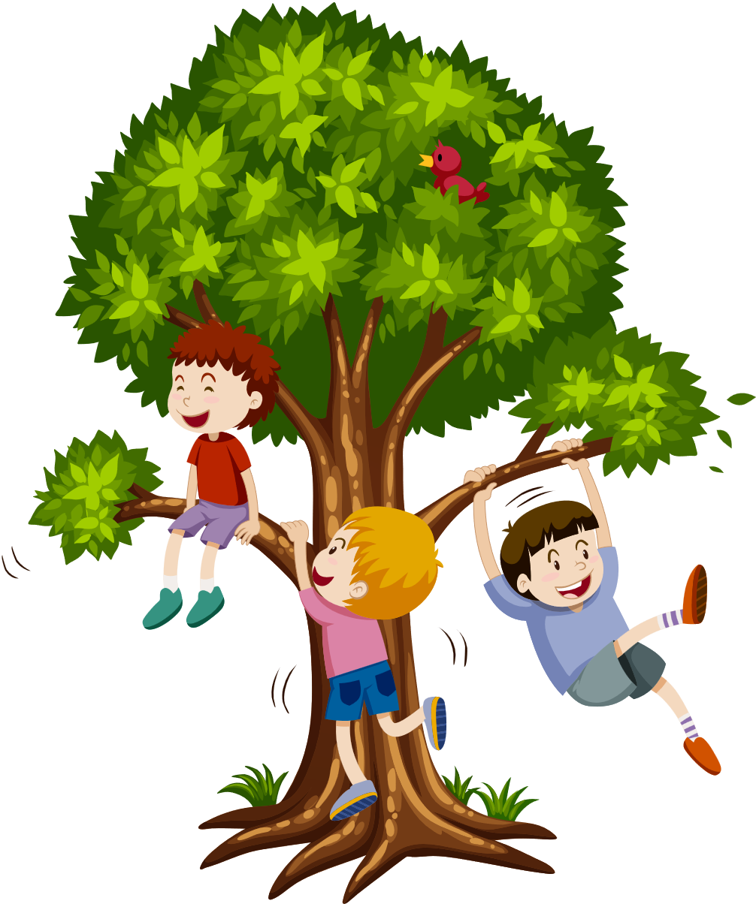
APA ITU UDARA SEGAR?
Udara segar adalah:
✅ Bersih
✅ Bebas asap
✅ Banyak pokok di sekeliling
✅ Banyak oksigen!

Slide 10
APA BERLAKU BILA TAK DAPAT UDARA CUKUP?
Kurang udara segar boleh buat kita:
😵 Penat
😮‍💨 Lemah
😖 Susah fokus

Slide 11
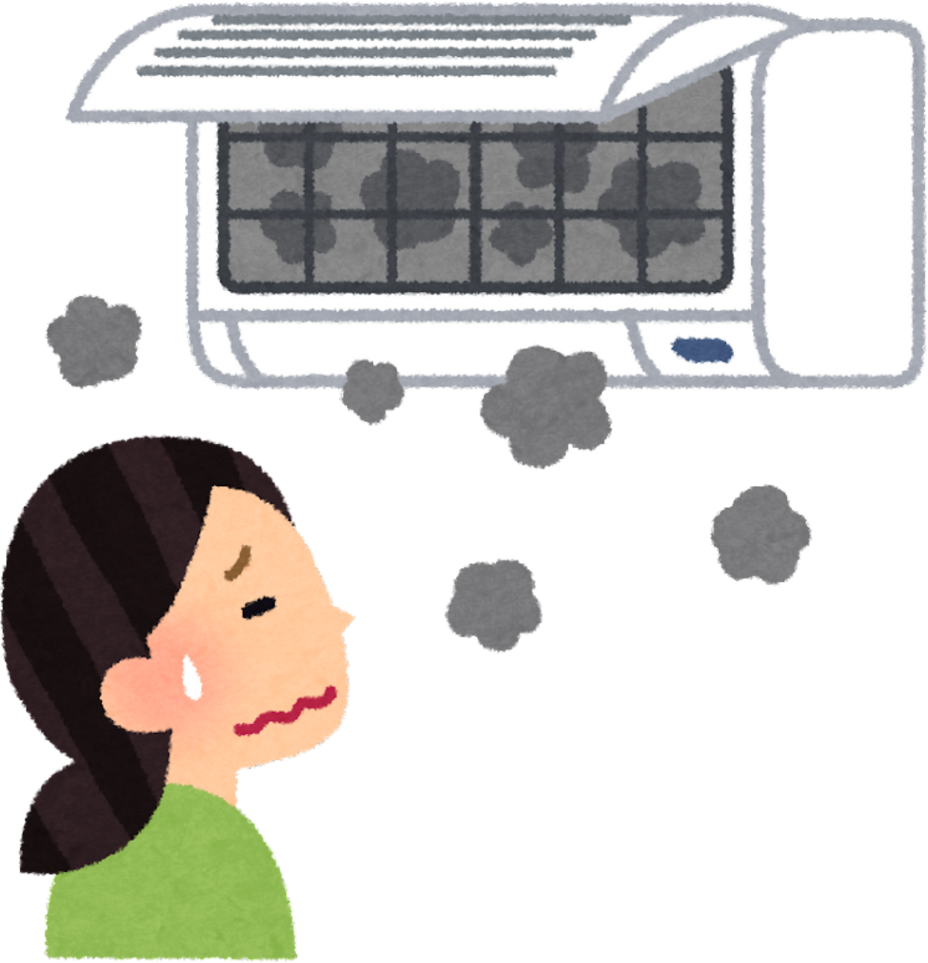
APA BERLAKU BILA
TAK DAPAT
UDara Cukup?
Kurang udara segar boleh buat kita:
😵 Penat
😮‍💨 Lemah
😖 Susah fokus

Slide 12
Model Paru-Paru

Slide 13
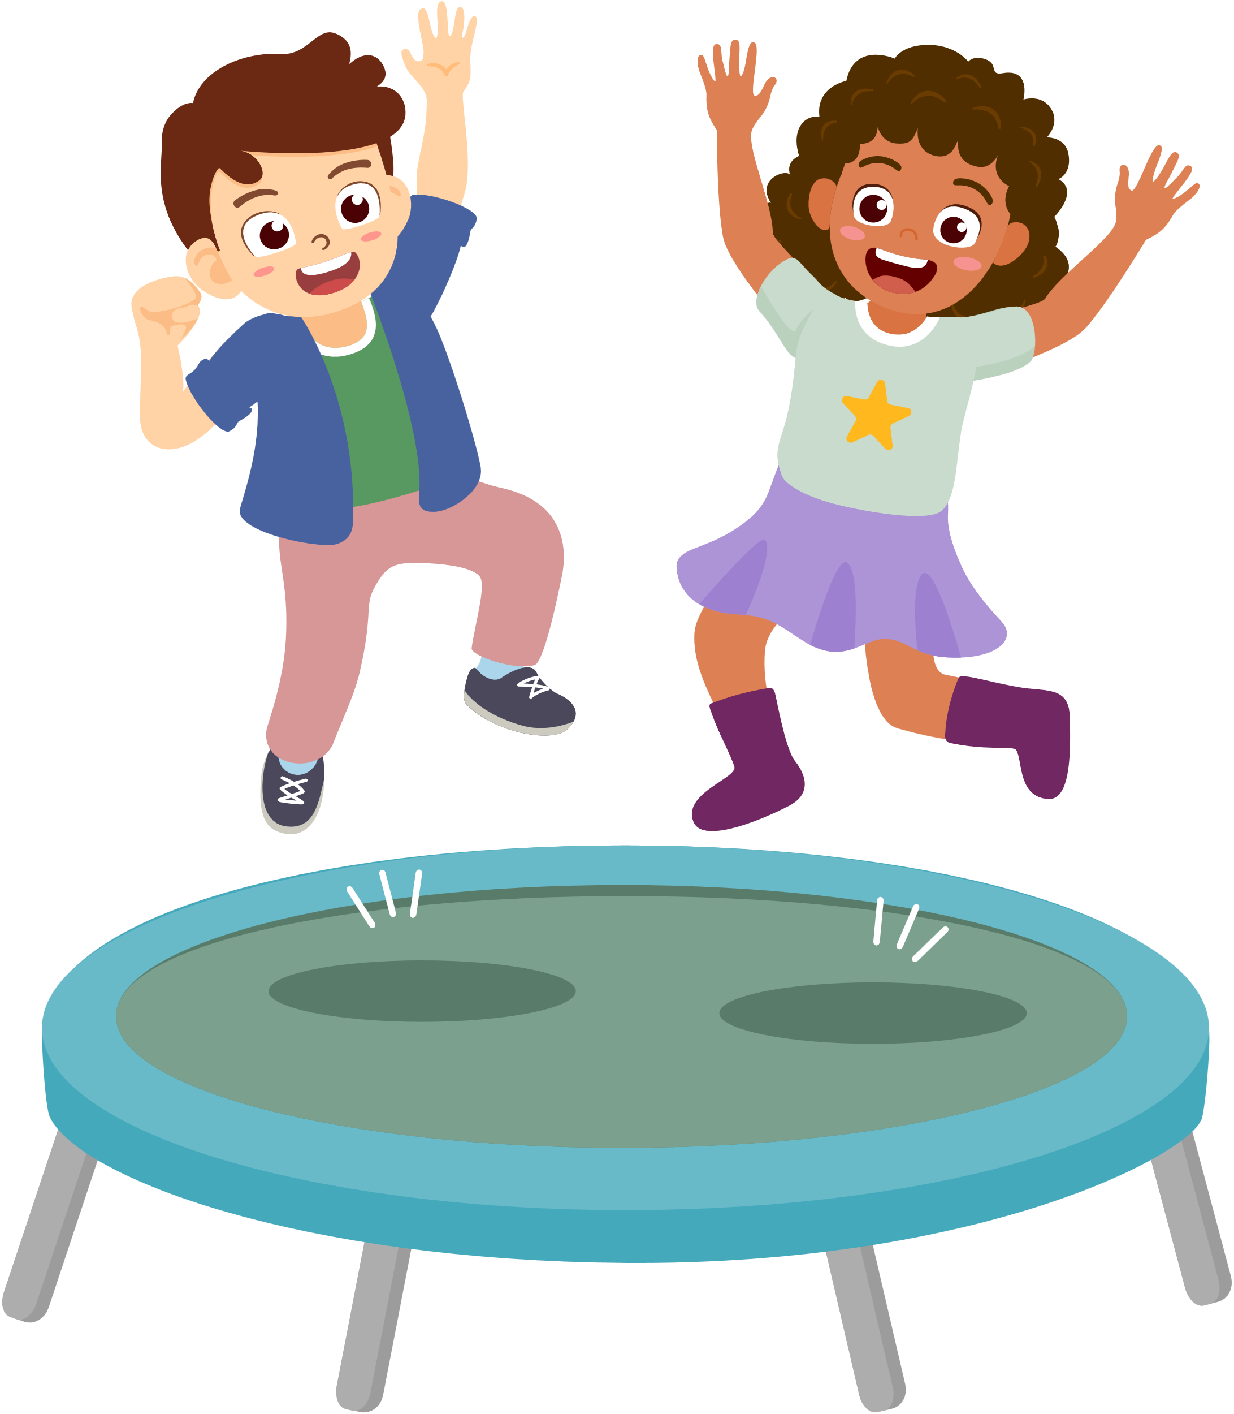
TUHAN CIPTA PARU-PARU KITA
Tuhan menciptakan paru-paru kita untuk menyerap udara segar yang kuatkan otak dan badan!

Slide 14


ROH KUDUS
SEPERTI UDARA
Roh Kudus juga seperti udara segar!
Kita tidak nampak, tapi kita dapat rasakan kehadiranNya.

Slide 15

DOA KOMITMEN

